Slide 1
多元評量的策略與規劃
國教輔導團社會學習領域

Slide 2
成績單

Slide 3
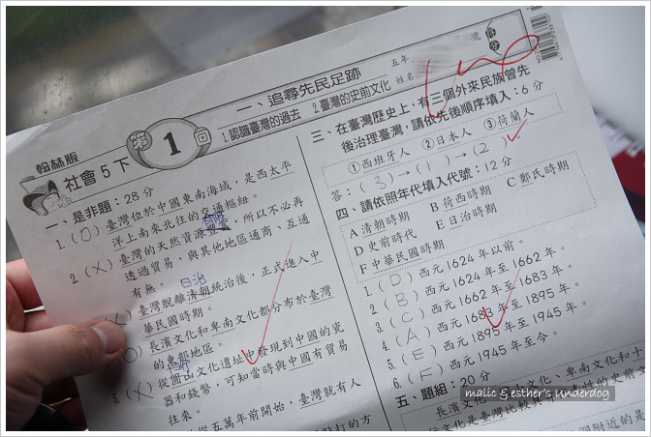
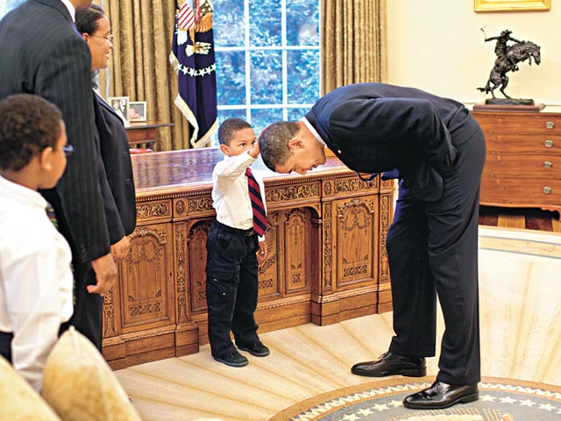

Slide 4
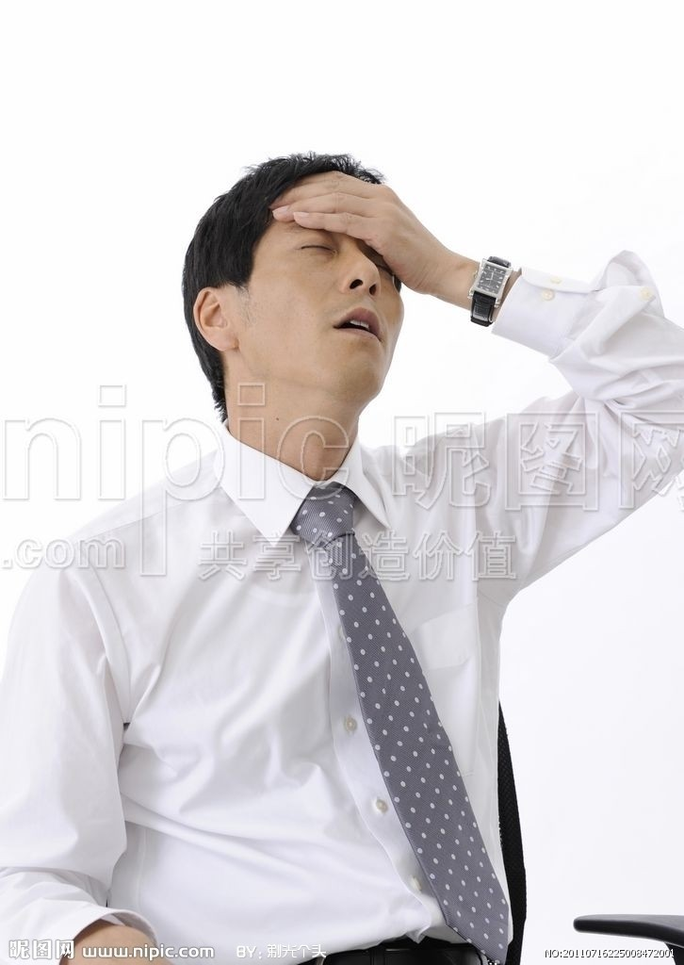
如果孩子的成績是這樣…
後續呢?
Notes:
某天...老師發成績單 「廖淑芬．60分！你呀，不是名字叫起來像60分就可以考60分啊？！」老師不悅地說。..... 「伍淑芬．50分！你呀！比廖淑芬還不如！」老師依舊忿忿然地說著 接著，老師以更生氣的語調發著下一張考卷：「柯淑芬(台語)．10分！喔，你也一樣！名字叫起來像10分你就給我考10分？！」......... 這時．．．「啊！我完了....」．．．柯淑芬的妹妹心中開始暗叫不妙............... 老師嘆口氣，很無奈的發著第四張：「不是我在說你們這對姊妹實在是太不像話了．．．」 ......... 「柯玲芬(台語)．．．0分！」 老師搖搖頭道：「你們兩姐妹應該向你們哥哥好好看齊，他總是考滿分，你們倆不要老是考那樣的成績。」 柯淑芬和柯玲芬兩姐妹心裡暗罵，「都嘛是爸媽把哥哥的名字取得太好了，叫做．．．柯吉霸！！」

Slide 5
考場女俠…
60
100
廖淑芬
50
0
10
伍淑芬
柯淑芬
柯玲芬
柯吉霸

Slide 6
評量的意義與目的
幫助教師及家長了解學生學習成效
反映學校辦學的好壞
了解學生的先前概念檢視教學策略
診斷學生的學習困境進行補救教學

Slide 7
平常如何「評量」？
要「評量」學生什麼?

Slide 8
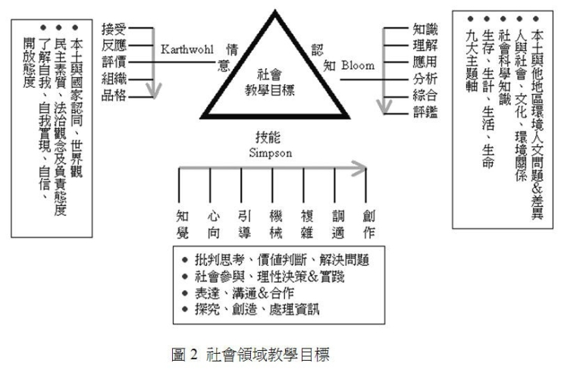
摘錄：國民中小學社會領域課程綱要

Slide 9
社會學習領域目標
傳遞社會價值
教導社會科學
發展反省思考的能力
發展改良社會的行動能力
培育個人主體意識與自治能力

Slide 10
你覺得在社會教學目標上重點排序如何?
覺得最重要寫5 其次4.3.2.1
目 標 |  |  |  |  |  | 總分
傳遞社會價值
教導社會科學
發展反省思考的能力
發展改良社會的行動能力
培育個人主體意識與自治能力

Slide 11
你覺得你在教學上比重排序如何?
最多的5 其次4.3.2.1
目 標 |  |  |  | 總分
傳遞社會價值
教導社會科學
發展反省思考的能力
發展改良社會的行動能力
培育個人主體意識與自治能力

Slide 12
你發現了什麼?
Notes:
我知道: 科南 就是 新一

Slide 13
以國小『多元的社會文化』教學與評量分析
多元的社會文化
5-1 多元的文化 | 能力指標 | 社4-3-2 認識人類社會中的主要宗教與信仰 社5-3-5 舉例說明在民主社會中，與人相處所需的理 性溝通相互尊重與適當妥協等基本民主素養 之重要性 人1-3-4 瞭解世界上不同的群體、文化和國家，能尊 重欣賞其差異。
5-2 互動與調適 | 能力指標 | 社1-3-1 瞭解不同生活環境差異之處，並能尊重及欣 賞其間的不同特色。 社5-3-5 舉例說明在民主社會中，與人相處所需的理 性溝通相互尊重與是當妥協等基本民主素養 之重要性

Slide 14
多元的社會文化
多元的文化
社4-3-2 認識人類社會中的主要宗教與信仰
社5-3-5
舉例說明在民主社會中，與人相處所需的理性溝通、相互尊重與適當妥協等基本民主素養之重要性
互動與調適
社1-3-1 瞭解不同生活環境差異之處，並能尊重及欣賞其間的不同特色
社1-3-1 瞭解世界上不同的群體、文化和國家，能尊欣賞其差異
能力指標
能力指標

Slide 15
能力指標 | 社5-3-5 舉例說明在民主社會中，與人相處所需的理性溝通相互尊重與適當妥協等基本民主素養之重要性
教學目標 | 1.培養從不同的角度去觀察多元文化的態度 2.學習尊重不同的主張與想法 3.能尊重並接納不同的文化
評量活動目標 (基準 ) | 能從老師提供的資料中舉例說明民主社會中基本民主素養的重要性
表現等級 | 5 | 4 | 3 | 2 | 1
規準說明 | 能舉出4項以上民主社會中基本民主素養的重要性. | 能舉出3項以上民主社會中基本民主素養的重要性. | 能舉出2項以上民主社會中基本民主素養的重要性. | 能舉出1項以上民主社會中基本民主素養的重要性. | 需要老師指導才能舉出1項民主社會中基本民主素養的重要性.

Slide 16
運用教學策略提升學生學習興趣
圖型組織法
框架表
維恩圖
金字塔摘要法
情節摘要法
心智圖
魚骨圖
營隊歌摘要法

Slide 17
閱讀摘要重點分析--心智圖

Slide 18
閱讀摘要重點分析--魚骨圖

Slide 19
提供適當文本與範例—讓孩子去思考並發表
能力指標 | 社5-3-5 舉例說明在民主社會中，與人相處所需的理性溝通相互尊重與適當妥協等基本民主素養之重要性
1.課本文本資料
2.繪本
3.國語日報
4.新聞事件
5.短片或電影
http://www.multiculture.ntpc.edu.tw/?cat=35
新北市多元文化學習網

Slide 20
教學後老師要思考的
教材呈現
摘要重點
發表想法
澄清觀念
反省實踐

Slide 21
多元的社會文化
多元的文化
認識人類社會中的主要宗教與信仰
舉例說明在民主社會中，與人相處所需的理性溝通、相互尊重與適當妥協等基本民主素養之重要性
互動與調適
瞭解不同生活環境差異之處，並能尊重及欣賞其間的不同特色
瞭解世界上不同的群體、文化和國家，能尊欣賞其差異
能力指標
能力指標

Slide 22
說說看 你會如何設計教學與評量活動?
能力指標 | 社1-3-1 瞭解不同生活環境差異之處，並能尊重及欣賞其間的不同特色
教學目標 | 1.培養從不同的角度去觀察多元文化的態度 2.學習尊重不同的主張與想法 3.能尊重並接納不同的文化
評量活動目標 (基準 )
表現等級 | 5 | 4 | 3 | 2 | 1
規準說明

Slide 23
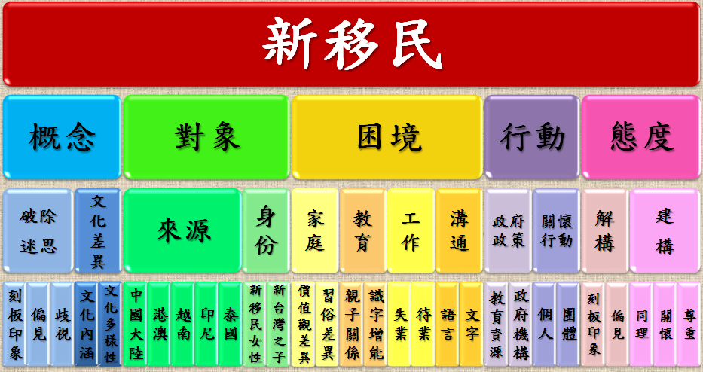
從新移民多元文化教育觀來談..

Slide 24
教育部統計資料（101 學年）新移民子女就讀國中小人數分布概況統計102.3.21
一、101 學年新移民子女就讀國中小之學生數逾20.3 萬
人，較100 學年成長5.33％
二、近9 年來國中、小學生總數自284 萬人降為221 萬人，
新移民子女學生數卻自4.6萬人成長至20.3 萬人。
三、近 8 成9 國中、小新移民子女之父或母主要分別來自越
南、中國大陸及印尼。
四、101 學年全國368 個鄉鎮市區中，僅剩屏東縣春
日、霧臺、瑪家鄉等3 個山地鄉，以及金門縣的
烏坵鄉尚未有國小新移民子女學生。
五、4成 3國中、小新移民子女集中於北部地區；其中
國小占 43.26%；國中占 42.25%。

Slide 25
以影片教學進行多元評量策略分享
一 使用時機
1.引起動機用
2.教學主軸用
3.補充說明或加深印象
4.經驗的擴展
5.氣氛的營造
6.提供學生反思的素材

Slide 26
二 影片教學的方式與原則
1.看完一定要有所”行動”
2.內容有所取捨
3.切忌過度使用
4.注意版權

Slide 27
三 帶領實踐、體驗、省思的技巧
1.快速回顧內容
2.分組討論或針對老師擬定的
討論提綱進行
3.倒帶重演、角色扮演
4.觀賞後的心得分享或書寫

Slide 28
能力指標 | 社1-3-1 瞭解不同生活環境差異之處，並能尊重及欣賞其間的不同特色
教學目標 | 1.培養從不同的角度去觀察多元文化的態度 2.學習尊重不同的主張與想法 3.能尊重並接納不同的文化
評量活動目標 (基準 ) | 能透過欣賞影片觀察到新住民的文化多樣性並學習到尊重接納的態度
表現等級 | 5 | 4 | 3 | 2 | 1
規準說明 | 能主動於問題討論時發表感想，心得寫作能有獨到見解及感受 | 問題討論時能發表感想，心得寫作能表達個人見解 | 於問題討論時發表感想，心得寫作表達感受 | 需要引導導才能發表，心得寫作能表達自己的感受 | 沒有討論發表，心得寫作表達不完整

Slide 29
由真實案例—帶領孩子去省思你覺察到的現象
1.新住民的生活適應—飲食 、語言、 文化
我在台灣有個家 台灣母親 越南老師
黑仔討老婆
2.新住民的家庭地位—工作、家務
新移民考上博士班 回外婆家Fun寒假
3.新住民孩子的人際與學習
說媽媽的話
4.新住民孩子認同肯定自己母親
回外婆家Fun寒假-零下40度的感動 懸念
5.新聞議題的觀念釐清
小心 歧視

Slide 30
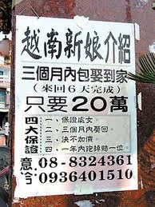
破除刻板印象 學習尊重與包容

Slide 31
多元評量(教學多元)的必要性
提早診斷教與學效能以利進行補救
達成知識、技能、情意之教學目標
突破考試(筆試)領導教學的現況
透過多元評量的歷程促進學生學習

Slide 32
多元評量應建立評量基準與規準
對教師而言
(1)客觀評量，避免主觀的成見或既定印象。
(2)能夠明確回應學生對於評分高低的疑問。
(3)能夠節省教師在評估作業及提供回饋所需時間。
(4)能夠幫助教師檢視並調整課程目標與教學行為。
對學生而言
(1)知道成績的評量標準及各等級範圍，引導正確有效學習。
(2)可藉此知道自己的優缺點，及未來應該朝何種方向改進。
(3)可發展自我評估的能力，並為自己的學習負責。

Slide 33
能力指標
(教學目標)
教學活動
評量活動
Notes:
舉例？
能力指標和評量

Slide 34
宜蘭縣國民中小學學生成績評量作業要點
鑑賞
晤談
報告
表演
實作
資料蒐集整理
設計製作
作業
紙筆測驗
實踐
其他
平時評量 50%
定期評量 50%
Notes:
為什麼要有這麼多種評量方式？
1.時機
2.表現樣態
3.學習目標
4.
能力指標
？

Slide 35
分享--台中市大雅區大雅國小張崴耑老師教學部落格 http://www.wretch.cc/blog/icecream&category_id=11099429
課程的意識~~
教材的應用及轉化----
1.教材本身內容
2.思考背後能力指標與教學目標
3.配合實際情況進行的教學內容
4.規劃評量內容（課本的知識、補充的教
材、 情意的轉化、 反思與行動力）
5.社會領域多元評量成績單

Slide 36
http://report.ilc.edu.tw/schde/schplan.asp
宜蘭縣『班級教學進度與評量規劃平台』
1.評量公開化、透明化與個性化
2.透過教師教學多元評量促進學生多元學習
3.民粹時代教師無可迴避的責任與義務
4.展現教師教學與評量的專業與無可取代性
5.課程規劃與多元評量的可異動性
6.整合同一班級各科老師的教學計畫為班級教學與評量計畫

Slide 37
現在你在教學上重點排序會如何?
最多的5 其次4.3.2.1
目 標 |  |  |  | 總分
傳遞社會價值
教導社會科學
發展反省思考的能力
發展改良社會的行動能力
培育個人主體意識與自治能力

Slide 38
將被淘汰的8種人 ---你是其之一嗎?
1.八小時之外不學習的人。
有學習才有選擇權，沒有知識，要有常識，沒有常識，走進教室
2.對新生事物反應遲鈍，甚至排斥的人。
3.靠個人能力單打獨鬥的人。
4.玻璃心，心理脆弱容易受傷害的人。
5.技能單一沒有特長的人。
6.計較眼前目光短淺的人。
7.EQ較低的人。
8.觀念落後知識陳舊的人。

Slide 39
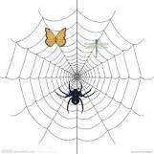
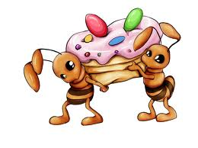
學習的三種態度 ──你是哪一種？
從牠們的覓食習性說起..
Notes:
工蜂 內勤蜂 利用口中酵素將花粉轉化成蔗糖 高溫蒸散水份----蜂蜜
故蜜蜂完成一次採蜜任務需採訪成百上千朵花，才能將蜜囊裝滿（約四十毫克）。由花蜜釀製成蜂蜜需兩種變化：第一是化學變化，由蔗糖（多醣）轉化成葡萄糖和果糖（單醣）。第二是物理變化蒸散水分，從含水60％~80％減至20％以下。 工蜂採集花蜜、植物芽端或液下分泌的甜汁回巢後，將之分數隻內勤蜂。內勤蜂接受花蜜後，找一適宜位置利用口器使蜜在口中轉動，充分與唾液混合，唾液中轉換酵素便開始轉換蔗糖，然後再一滴一滴將花蜜吐至巢房內，巢內溫高且通風良好促使水份迅速蒸發，經三、四日便將花蜜釀製成成熟之蜂蜜，工蜂會用蠟將開口封住。
不需要輪流值勤.外勤蜂不外出工作時，也參加內勤蜂工作行列，清理、粉刷，保持警覺性抵抗劫奪者，保護幼蟲巢，必要時鼓動雙翅使蜂巢內的空氣流通

Slide 40
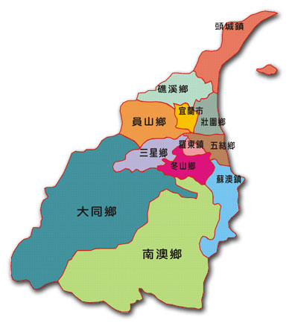
感謝聆聽

